Slide 1
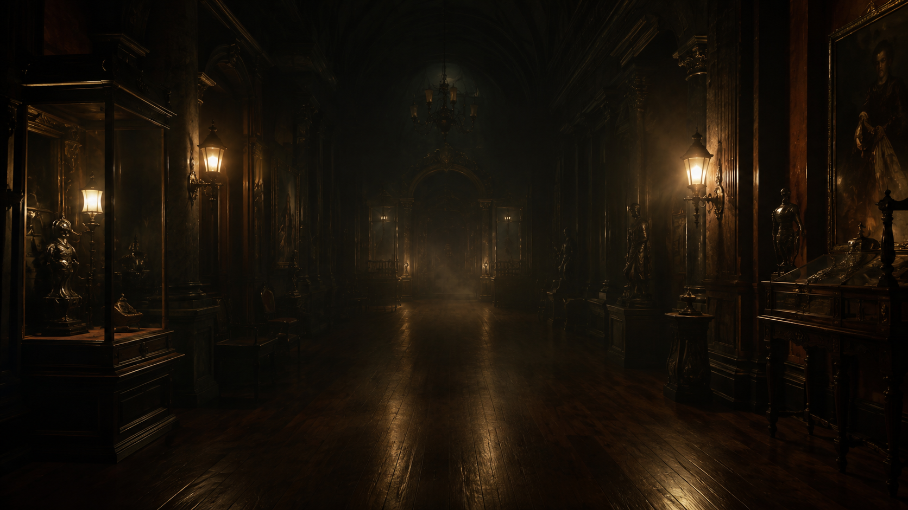
DARK MUSEUM
Készítette: Szabolcsik Máté

Slide 2
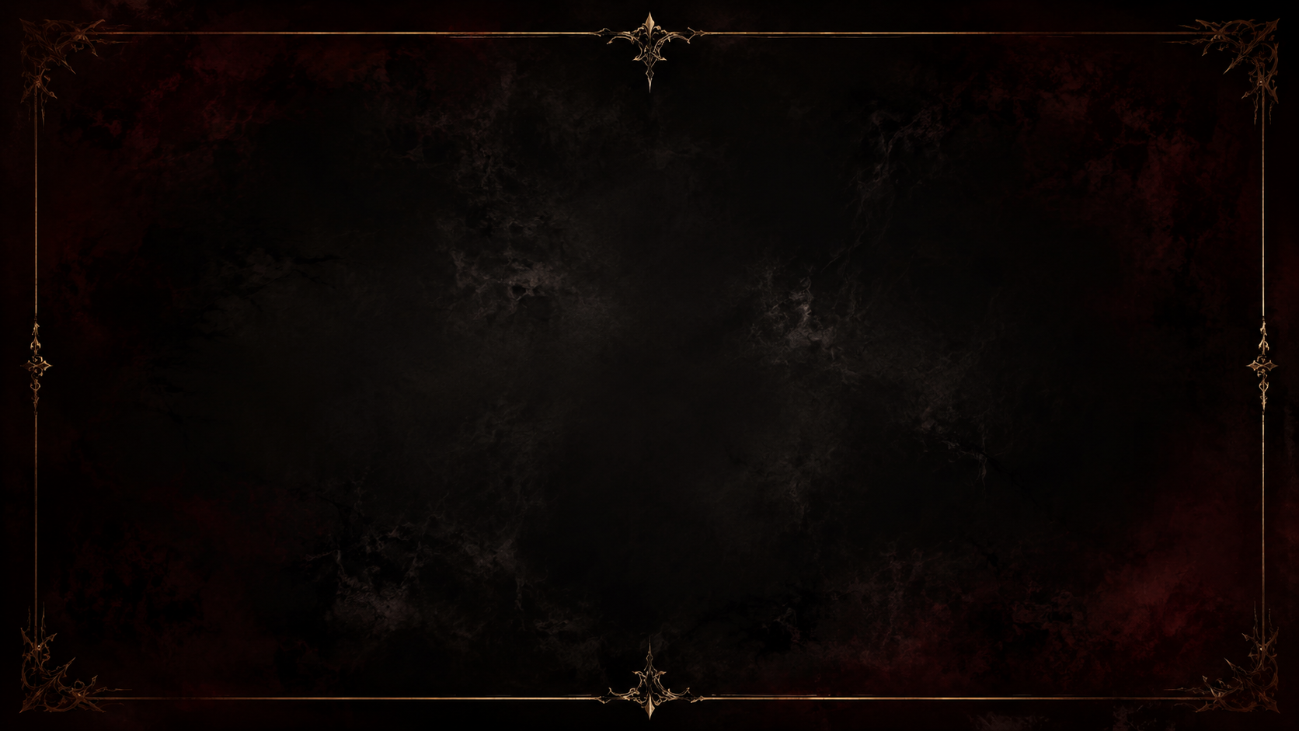
KONCEPCIÓ
Egy sötét múzeum, ahol a fény a túlélés feltétele
Cél
Feszültség
1
2
3
Változatosság
A játékos végighalad a labirintuson, aktiválja a lámpákat, majd eléri a kijáratot.
Az idő visszaszámlál. Ha lejár, a sötétség elkapja a játékost.
Folyosók, kanyarok, parkour részek és fényalapú útvonalvezetés váltják egymást.

Slide 3
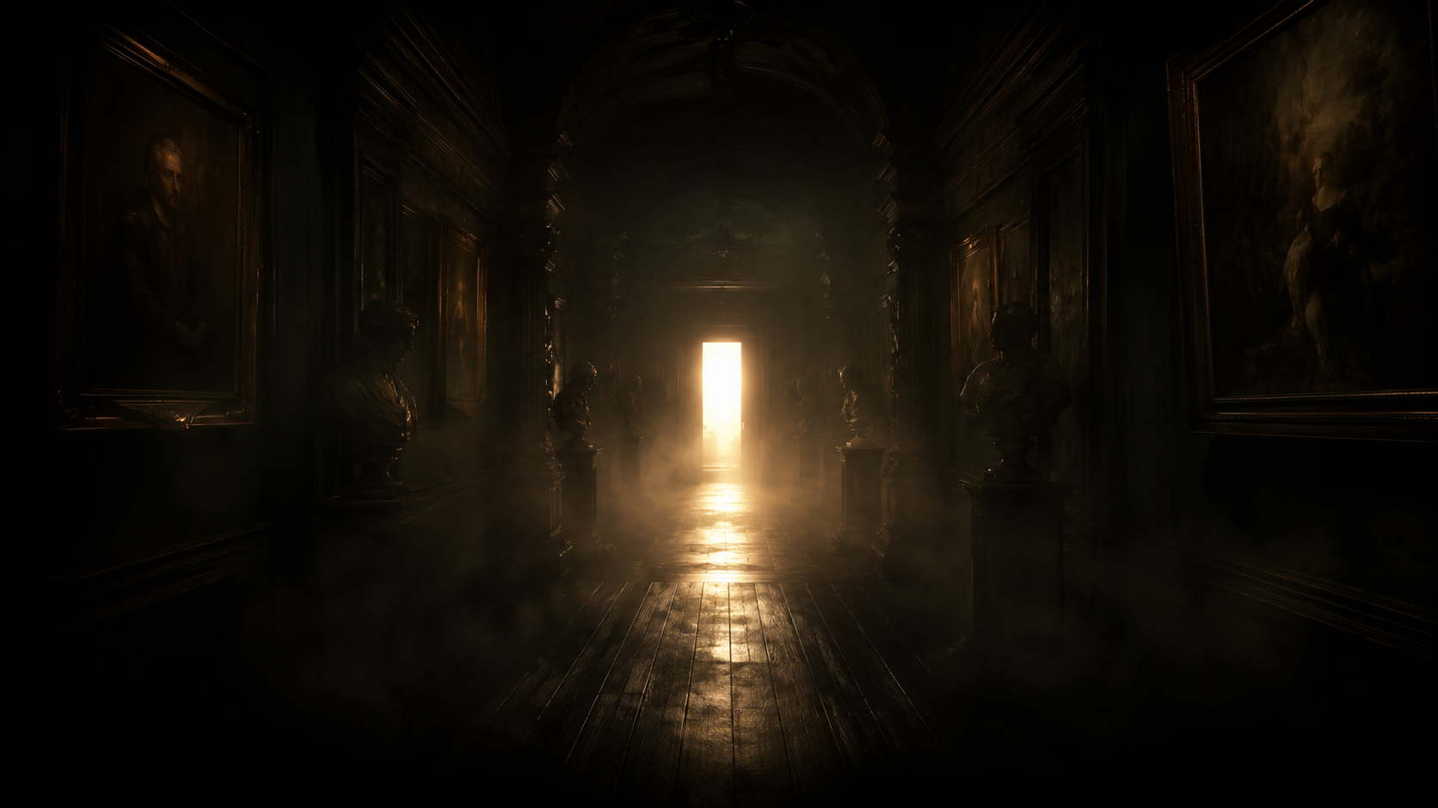
VIZUÁLIS IRÁNY
Elképzelés:
Fekete és barna alap, arany és vörös hangsúlyokkal
Kevés UI elem, erős kontraszt, jól olvasható menük
A lámpák meleg fényként vezetik a játékost a sötét pályán
Ui: Majdnem összejött

Slide 4
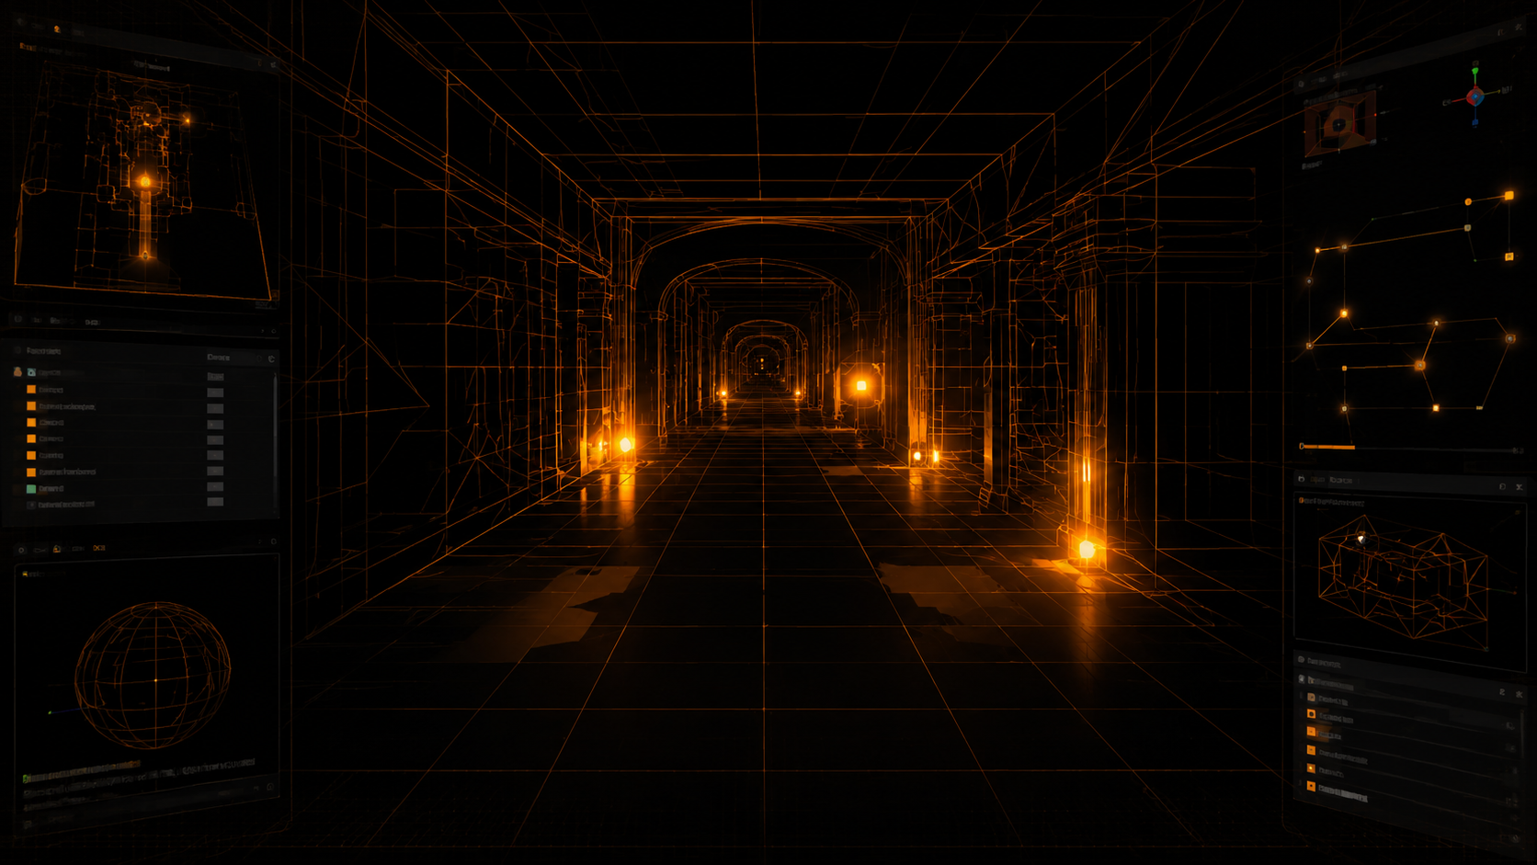
FELHASZNÁLT TECHNOLÓGIÁK
Technológia | Feladat a játékban
C | Játéklogika, állapotkezelés, fájlstruktúra
SDL2 | Ablak, eseménykezelés, egér és billentyűzet
OpenGL | 3D kirajzolás, fények, textúrák, UI overlay
GLB modell | A lámpa külön modellfájlból töltődik be
BMP textúrák | Fal, padló és plafon felületek

Slide 5
PROGRAM FELÉPÍTÉSE
A fájlok külön felelősségeket kapnak
app.c
Ablak, fő ciklus, input, menüállapot
game.c
Játékszabályok, pálya, játékos, lámpák
render.c
3D jelenet, UI, fények, menü, end screen
collision.c
AABB alapú ütközésvizsgálat
model.c
GLB modell betöltése
texture.c
Textúrák betöltése
A cél az volt, hogy a renderelés, a játéklogika és az input ne keveredjen össze.

Slide 6
IRÁNYÍTÁS
A kezelés first person játékokhoz hasonló
Billentyű / egér | Funkció
W A S D | Mozgás a pályán
Egér | Kamera forgatása
SPACE | Ugrás, parkour részeknél fontos
E / + / Fel | Lámpa fényerejének növelése
Q / - / Le | Lámpa fényerejének csökkentése
ESC | Menü vagy kilépés állapottól függően
F1 | Használati útmutató megjelenítése

Slide 7
JÁTÉKMENET
1
2
3
4
5
Indulás
Lámpa
Továbbhaladás
Parkour
Kijárat
A játékos belép a sötét múzeumba.
Ránéz és feltölti a fényt.
A fény új biztonságos zónát ad.
Néhány helyen ugrani kell.
Az utolsó fény után megjelenik a kijárat.

Slide 8
FONTOS KÓDRÉSZLET: FŐ CIKLUS
Az app.c választja szét a menüt és a játékot
if (app->in_menu) { render_menu(app->window, app->fullscreen, app->inverted_mouse); } else { update_game(&app->game, dt, key_state, mouse_dx, mouse_dy, &app->running); render_scene(app->window, &app->game, app->floor_texture, app->wall_texture, app->ceiling_texture, app->lamp_model); }
Miért fontos?
A menü és a játékállapot nem keveredik.
Az update_game csak játék közben fut.
A render_scene mindig a legfrissebb GameState alapján rajzol.
A dt miatt a mozgás időalapú, nem FPS-alapú.

Slide 9
FONTOS KÓDRÉSZLET: FÉNYRENDSZER
A lámpa fényereje a játékos inputjára változik
if (increase) { selected->current_intensity += 0.70f * dt; } if (decrease) { selected->current_intensity -= 0.70f * dt; } if (selected->current_intensity < LAMP_MIN_POWER) { selected->current_intensity = LAMP_MIN_POWER; } if (selected->current_intensity > LAMP_MAX_POWER) { selected->current_intensity = LAMP_MAX_POWER; }
Rövid magyarázat
A játékos nem a teljes képernyő fényerejét állítja, hanem konkrét lámpák intenzitását. Ez lokális fényhatást ad, ezért a pálya térben is reagál a változásra.

Slide 10
FONTOS KÓDRÉSZLET: PÁLYAÉPÍTÉS
A pálya folyosókból, kanyarokból és platformokból áll össze
static void add_corridor_z(GameState* game, float x, float z, float length) { add_floor_piece(game, vec3(x, 0.0f, z), vec3(7.0f, 0.08f, length)); add_ceiling_piece(game, vec3(x, 4.2f, z), vec3(7.0f, 0.08f, length)); add_map_object(game, OBJ_BOUNDING_WALL, vec3(x - 3.5f, 0.0f, z), vec3(0.7f, 4.2f, length)); }
Mit old meg?
Nem kézzel rajzolt minden falat.
A folyosók újrahasznosítható építőelemek.
A padló, plafon és oldalfalak együtt készülnek.
A pálya könnyen bővíthető.

Slide 11
ÜTKÖZÉS ÉS BEFEJEZÉS
A játék állapotai egy GameState struktúrában vannak
Ütközés
End screen
A játék AABB alapú ütközésvizsgálatot használ. A falakon, oszlopokon és platformokon nem lehet indokolatlanul átmenni.
Két végállapot van: a sötétség elkapja a játékost, vagy a kijáraton keresztül megszökik.
if (sphere_aabb_intersect(new_pos, game->player.radius, game->colliders[i])) { return 0; }
if (game->escaped) { draw_end_screen(game); } if (game->game_over) { draw_end_screen(game); }

Slide 12
TOVÁBBFEJLESZTÉSI LEHETŐSÉGEK
A projekt stabil alapot ad további funkciókhoz
1
Hangok
Ellenfél
Mentés
2
3
Lépések, lámpazúgás, sötétség hanghatás.
Egyszerű AI, amely a sötét részeken üldöz.
Pályaállapot és beállítások mentése fájlba.
4
Asset bővítés
Vizuális effektek
5
Több múzeumi modell: szobrok, vitrinek, képek.
Árnyék, részecskék, dinamikus köd.

Slide 13
Köszönöm a figyelmet!

